Slide 1


Институциональные механизмы перевода школы с низкими образовательными результатами в эффективный режим работы
Серебренникова Марина Константиновна, заведующий кафедрой профессионального мастерства ЦНППМПР ГАУ ДПО «ИРО ПК», к.б.н.
Клинова Мария Николаевна, старший преподаватель кафедры профессионального мастерства ЦНППМПР ГАУ ДПО «ИРО ПК»

Slide 2



Реализация в Пермском крае
проекта по оказанию адресной методической
и консультационной помощи школам
с низкими образовательными результатами («500+»)
в 2021, 2022 гг
Мария Николаевна Клинова, старший преподаватель кафедры профессионального мастерства ЦНППМПР ГАУ ДПО «ИРО ПК»,
оперативный руководитель проекта «500+» в Пермском крае в 2021, 2022 гг

Slide 3
ЗА 2 ГОДА РЕАЛИЗАЦИИ ПРОЕКТА…
Мы пришли к главному выводу
#ШНОР_не_приговор

Slide 4
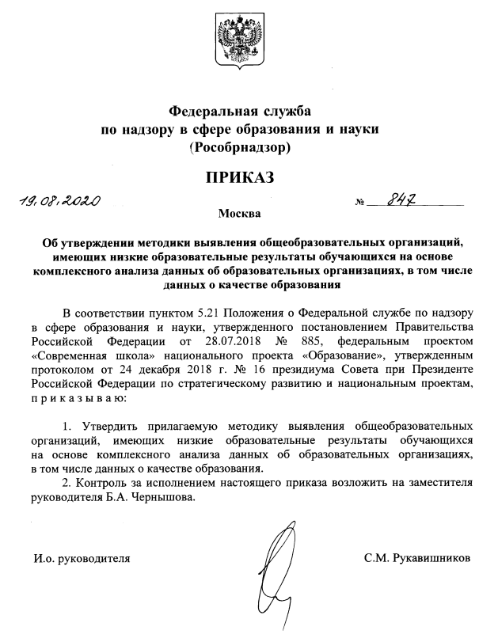
ПО КАКИМ ПОКАЗАТЕЛЯМ ШКОЛЫ ПОПАДАЮТ В СПИСОК ШНОР
ПРОЗРАЧНОЕ ОБЪЯСНЕНИЕ
В основе – результаты национальных оценочных процедур ВПР-5,6, ОГЭ, ЕГЭ по русскому языку и математике за два последних года.
Школа включается в список, если имеется хотя бы одно условие из двух:
1) ОО, в которых не менее чем по 2-м оценочным процедурам в предыдущем учебном году были зафиксированы НОР*;
2) ОО, в которых хотя бы по 1-й оценочной процедуре в каждом из 2-х предыдущих учебных годов были зафиксированы НОР
* «Низкие результаты» - результаты оценочной процедуры, при которых не менее 30% от общего числа участников получили отметку «2» (ВПР) или не преодолели минимальный порог, предусмотренный спецификацией (ОГЭ, ЕГЭ)

Slide 5


АДРЕСНАЯ МЕТОДИЧЕСКАЯ ПОМОЩЬ ШНОР
ФЕДЕРАЛЬНЫЙ ПРОЕКТ «500+»: КАК ЭТО БЫЛО. МЕТОДОЛОГИЯ
Цель: Повышение качества образования в образовательных организациях с низкими образовательными результатами обучающихся путем реализации для каждой такой ОО системы мер поддержки, разработанной с учетом результатов предварительной комплексной диагностики этой образовательной организации
Федеральное формирование начального списка рисковых школ субъекта РФ
Комплексный анализ данных, группировка школ по сходным показателям
Региональный отбор школ для участия в проекте (не менее 30% от общего списка)
Уровни помощи (и контроля):
федеральный,
региональный,
муниципальный,
институциональный

Slide 6
АДРЕСНАЯ МЕТОДИЧЕСКАЯ ПОМОЩЬ ШНОР
ФЕДЕРАЛЬНЫЙ ПРОЕКТ «500+»: КАК ЭТО БЫЛО. МЕТОДОЛОГИЯ
Комплексная диагностика для выявления факторов риска, влияющих на образовательные результаты в школе, назначение и анкетирование кандидатов в кураторы
Получение школами рискового профиля в личных кабинетах ФИС ОКО (ИС МЭДК)
Самоанализ совместно с куратором рискового профиля школы, отбор 2-3 рисков высокого значения для дальнейшей работы над ними
Проектирование школой совместно с куратором концептуальных и стратегических документов (Концепция развития, Среднесрочная программа) и конкретных Антирисковых программ с дорожными картами запланированных мер/мероприятий, их размещение в ИС МЭДК. Федеральная экспертиза материалов.
Реализация в школе запланированных мер/мероприятий для наступления позитивных изменений; подготовка и размещение подтверждающих документов в ИС МЭДК. Федеральная экспертиза материалов. Взаимоэкспертиза материалов (школами-партнерами из других субъектов РФ).
Мониторинг реализации проекта, оценка качества и результативности принимаемых мер

Slide 7
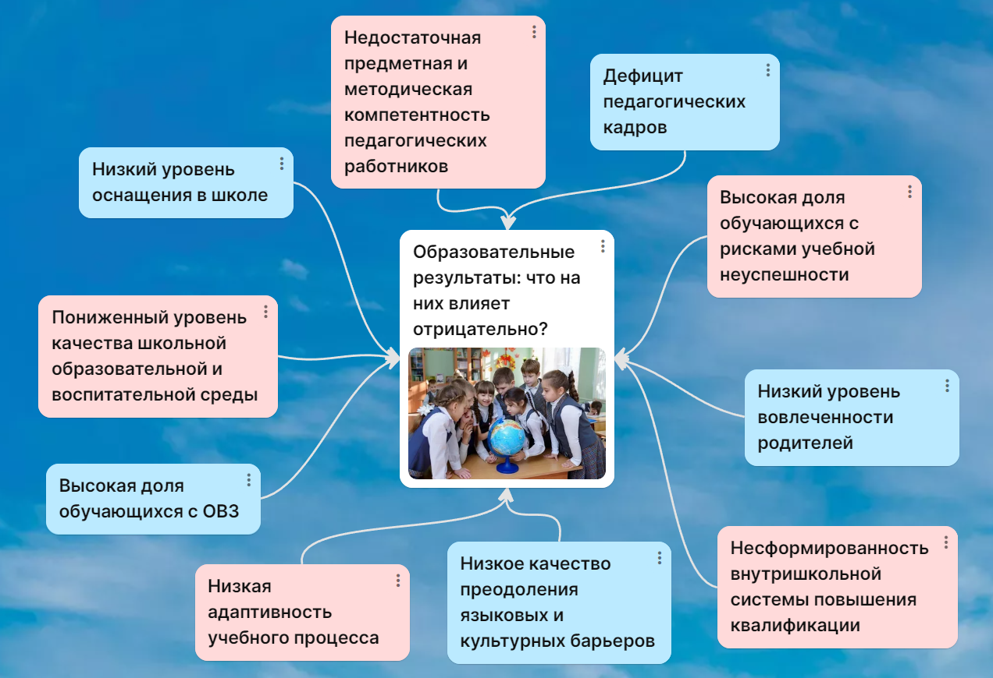
АДРЕСНАЯ МЕТОДИЧЕСКАЯ ПОМОЩЬ ШНОР
ФЕДЕРАЛЬНЫЙ ПРОЕКТ «500+»: КАК ЭТО БЫЛО. РИСКИ

Slide 8
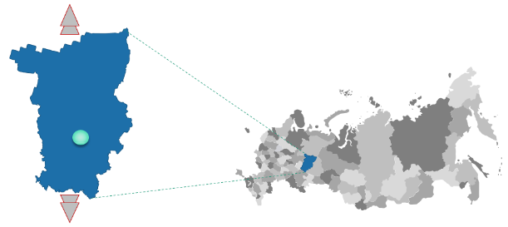

АДРЕСНАЯ МЕТОДИЧЕСКАЯ ПОМОЩЬ ШНОР
ПРОЕКТ «500+» В ПЕРМСКОМ КРАЕ: СТАТИСТИКА
Годы Параметры | 2021 | 2022 | 2023
Количество ОО края в списке ОО-ШНОР | 221 (186) | 226 | 175
Количество участвующих МО | 25 | 29
Количество участвующих ОО | 61 | 81
Количество кураторов | 31 | 45

Slide 9

АДРЕСНАЯ МЕТОДИЧЕСКАЯ ПОМОЩЬ ШНОР
ФЕДЕРАЛЬНЫЙ ПРОЕКТ «500+»: КАК ЭТО БЫЛО. РЕГИОНАЛЬНОЕ СОПРОВОЖДЕНИЕ в 2022 году
1 целевая ДПП ПК для управленческих команд проекта;
КПК разной направленности для 75% педагогов ОО-ШНОР;
Консультирование всех участников реализации проекта по организационным и содержательным вопросам;
Ежемесячные мероприятия:
«Час муниципального координатора»,
«Наши практики реализации проекта «500+»
Методические семинары для педагогов ОО-ШНОР
 Информационное сопровождение проекта на сайте ЦНППМПР
2021, 2022:
в тройке лучших

Slide 10
Целевые Курсы повышения квалификации
… вчера … сегодня
2021
2022
2023
1
2
3
количество целевых ДПП | - | 1, целевая | 1, целевая
категория слушателей | - | управленческие команды ОО-ШНОР, кураторы ОО | управленческие команды ОО-ШНОР
трудоемкость | - | 40 часов | 72 часа
ожидаемый результат | - | программа развития, среднесрочная программа развития, антирисковые программы, подтверждающие документы для 1 этапа реализации АРП | антирисковые программы, подтверждающие документы для 1 этапа реализации АРП

Slide 11
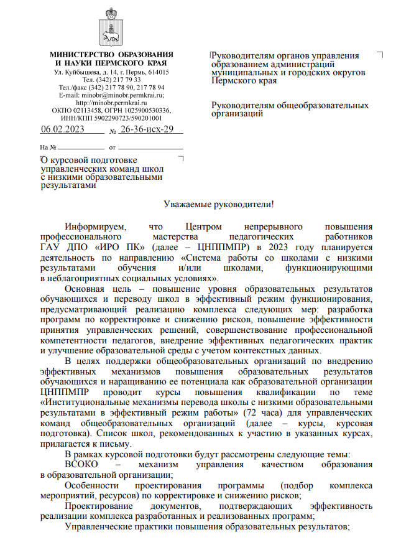

Участники курсовой подготовки
Актуальная информация
Письмо МОиН ПК № 26-36-исх-29 от 06.02.2023 г. «О курсовой подготовке управленческих команд школ с низкими образовательными результатами»
06.02.2023, участие в КПК рекомендовано
64 ОО из 20 МО
20.02.2023, заявки на КПК получены
69 ОО из 23 МО
10 ОО адресная методическая помощь
на уровне муниципалитета
24.04.2023, в КПК участвуют
59 ОО из 23 МО

Slide 12
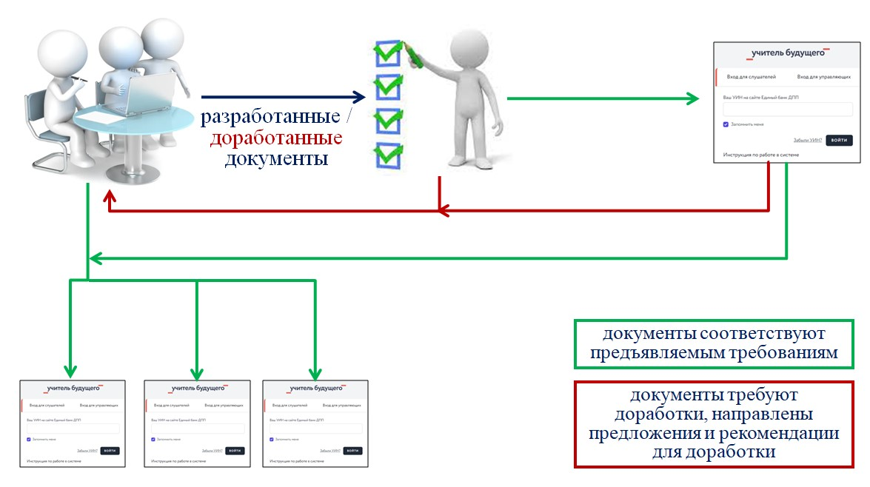

курсовая подготовка
Алгоритм
самодиагностика текущего состояния ОО
реализация I этапа разработанных АРП
01.03 – 01.04
17.05 – 01.06
20.02 – 01.03
разработка антирисковых программ
01.03 – 01.06
мониторинг I этапа реализации АРП

Slide 13
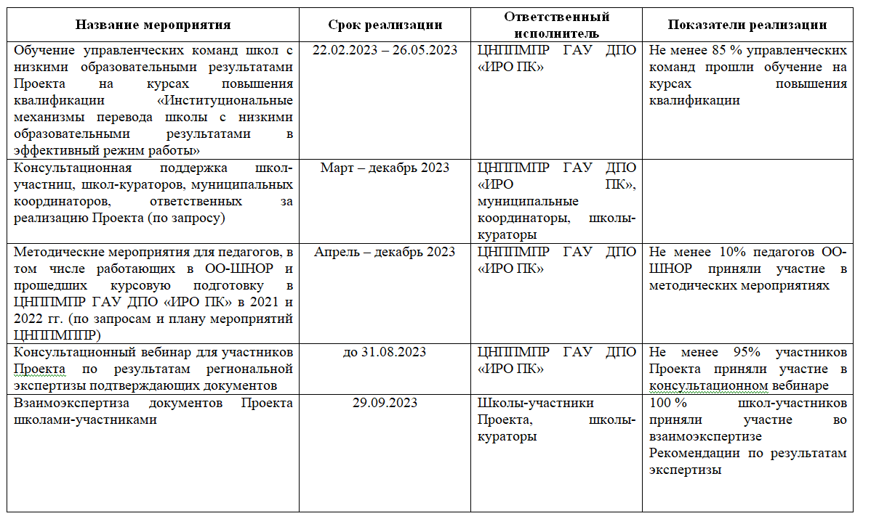
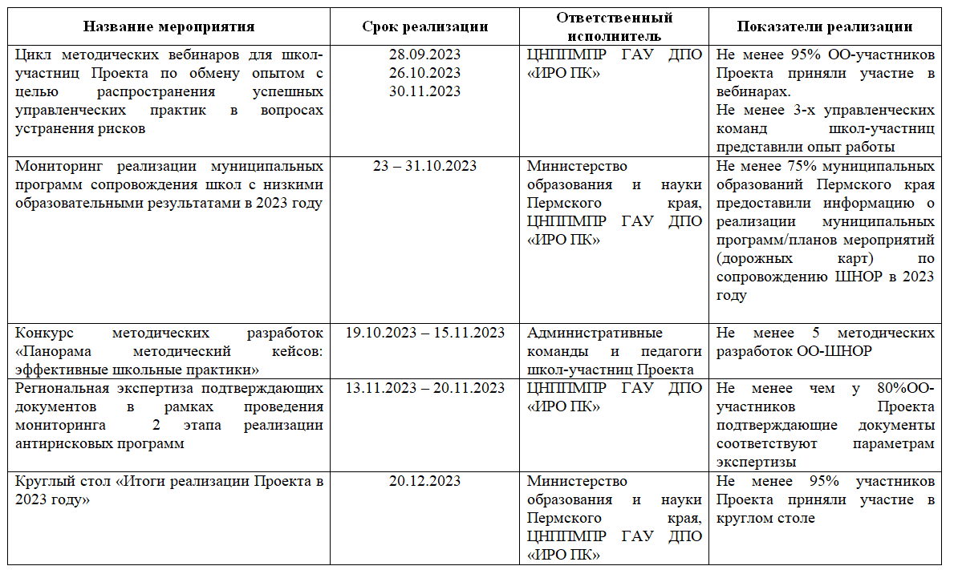
Система работы с образовательными организациями
Региональный уровень

Slide 14
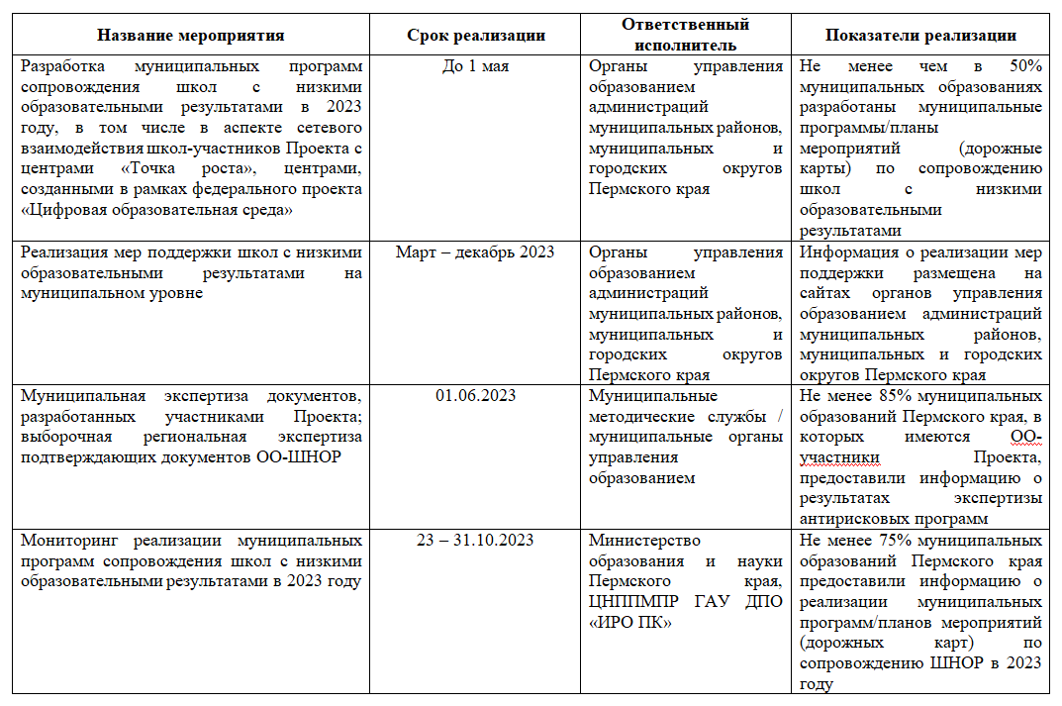
Система работы с образовательными организациями
муниципальный уровень

Slide 15




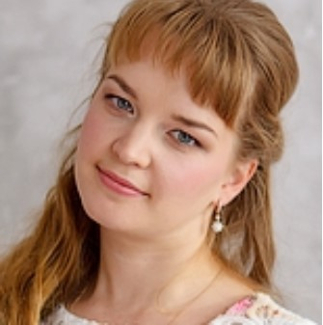




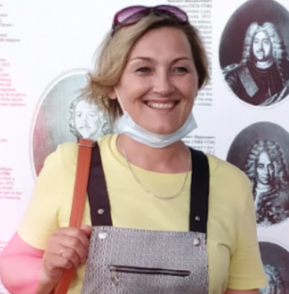
Наши контакты
Центр непрерывного повышения профессионального мастерства педагогических работников ГАУ ДПО «Институт развития образования Пермского края»
https://cub.iro.perm.ru/
cub@iro.perm.ru
Серебренникова Марина Константиновна, заведующий кафедрой профессионального мастерства ЦНППМПР ГАУ ДПО «ИРО ПК», к.б.н.
mkc-cub@iro.perm.ru
89026388522
Клинова Мария Николаевна, старший преподаватель кафедры профессионального мастерства ЦНППМПР ГАУ ДПО «ИРО ПК»
marklin72@mail.ru
89128863656

